Slide 1
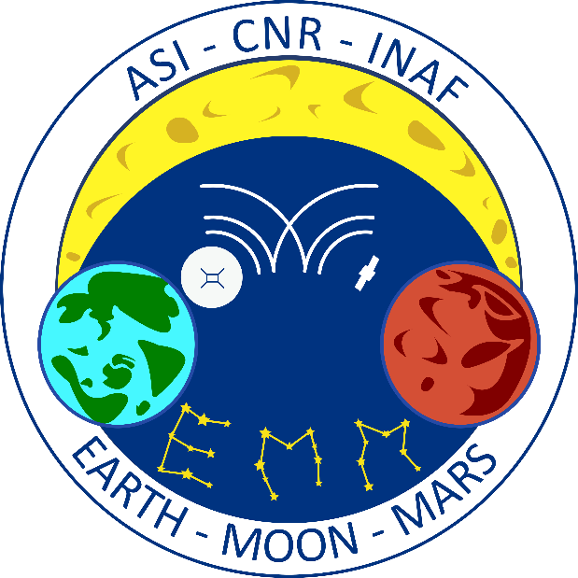
Infrastruttura di ricerca PNRR «Earth Moon Mars» (EMM)
Progetto coordinato da INAF (Istituto Nazionale di Astrofisica),
con la partecipazione di CNR ed ASI (Agenzia Spaziale Italiana).
Sistema distribuito e integrato basato su 4 componenti IR primarie:
Sardinia Radio Telescope (SRT) – Potenziamento per operare come antenna per lo spazio profondo (SRT/DSN).
Infrastruttura Lunare – progettazione di un osservatorio multidisciplinare sulla Luna e connessione al segmento di terra.
Strumenti scientifici lunari – per Osservazione dell’Universo e Osservazione della Terra.
Earth and Mars research Network (EMN) – integrazione di HW e SW avanzati per osservazione e modellistica dell’atmosfera.

Slide 2
Ambiti tematici e produzione scientifica (1/2)
Strumentazione scientifica lunare CNR
Sviluppo di due strumenti per misura da IR lunare dello spettro della radiazione in onda lunga (infrarosso - subThz) emessa dalla Terra:
LETO (Lunar Earth Temperature Observatory) - prototipo, a TRL 4
MaTEO (Millimeter-wave and sub-THz laboratory for Earth Observation and Space Science) - studio di fattibilità.
Earth and Mars research Network (EMN)
Integrazione di sistemi hardware e software, incluse piattaforme osservative e modelli numerici avanzati: modelli di trasferimento radiativo diretti e inversi, metodi di fusione dati, sistemi di assimilazione, modelli meteorologici e climatici. Questa IR promuove sinergie tra conoscenze e metodologie allo stato dell’arte in ambito osservativo e modellistico per lo studio dell’atmosfera terrestre e delle atmosfere planetarie (in primis di Marte), prevalenti domini di indagine rispettivamente del CNR e dell’INAF

Slide 3
Ambiti tematici e produzione scientifica (2/2)
Contribuiscono al progetto EMM 6 ISTITUTI CNR (IFAC, IAC, IBE, IEIIT, INO, ISAC) afferenti a 4 DIPARTIMENTI (DIITET, DISBA, DSFTM, DSSTTA)
Numero pubblicazioni per ambito disciplinare
Ricercatori/tecnologi TD
PE1_21 APPLICATION OF MATHEMATICS IN SCIENCES 11 Pubbl.
PE10_2 METEOROLOGY, ATMOSPHERIC PHYSICS, DYNAMICS 5 Pubbl.
PE10_3 CLIMATOLOGY AND CLIMATE CHANGE 6 Pubbl.
PE10_14 EARTH OBSERVATION FROM SPACE/ REMOTE SENSING 5 Pubbl.
Dottorandi
PE9_3 EXOPLANETARY SCIENCE, … EXTRASOLAR PLANET 2 Pubbl. PE10_3 CLIMATOLOGY AND CLIMATE CHANGE 2 Pubbl. PE10_14 EARTH OBSERVATION FROM SPACE/ REMOTE SENSING 7 Pubbl.

Slide 4
Capacità scientifiche (1/2)
Collaborazioni con iniziative PNRR
ITINERIS (Italian Integrated Environmental Research Infrastructures System)
Spoke 4 (Earth & Climate), CN HPC (High Performance Computing, Big Data e Quantum Computing)
Sinergie con programmi spaziali
Iniziative inambito PRORIS (PROgramma di RIcerca Spaziale di base)
S.C.a.r.l. Space It Up! Spoke 3 (Ricerca nel Telerilevamento Spaziale)
Progetti della Agenzia Spaziale Europea - connessi con campagne di Cal/Val e campagne di misura nell’ambito di studi preparatori al lancio di future missioni satellitari (ad, esempio FORUM per il ciclo 9 del Programma Earth Explorer di ESA)

Slide 5
Capacità scientifiche (2/2)
Contatti per sviluppo di collaborazioni nazionali e internazionali
Istituzioni cui sono già in atto o possono essere sviluppate collaborazioni: Università di Bologna, Dipartimento di Fisica e Astronomia - DIFA; Università di Bologna, Dipartimento di Ingegneria Industriale; Università La Sapienza di Roma, Dipartimento di Fisica; Università La Sapienza di Roma, Dipartimento di Ingegneria Aerospaziale; Università di Tor Vergata, Dipartimento di Fisica; Università di Tor Vergata, Dipartimento di Astrofisica; Scuola di ingegneria, Università della Basilicata; Università di Firenze, Dipartimento di Ingegneria dell'Informazione; Emory University, Department of Mathematics.
Ulteriori possibili interazioni con istituzioni di ricerca e industria
Enti di ricerca (ad es., NOAA - National Oceanic and Atmospheric Administration); NASA National Aeronautics and Space Administration; EUMETSAT - European Organisation for the Exploitation of Meteorological Satellites; ESA; JAXA - Japan Aerospace Exploration Agency; EUSPA - European Union Agency for the Space Programme; Agenzia ItaliaMeteo - servizio meteorologico nazionale; CNIT - Consorzio Nazionale Interuniversitario per le Telecomunicazioni; ECMWF - European Centre for Medium-range Weather Forecasting; Politecnico di Torino; LINKS Foundation.
Parti industriali (ad es., PicoSats - Space Technology solutions; Eldes - Radar Systems for meteorology and Defense; MBI - servizi informatici e sistemi di telecomunicazioni; Leonardo SPA- tecnologia in ambito Aerospazio, Difesa & Sicurezza; GEMATRONIK- radar technology and systems electronics; THALES spa - digital and “deep tech” innovations; Telespazio - telecomunicazioni satellitari e servizi spaziali; Eutelsat - telecomunicazioni satellitari; Sorgenia; ENI Plenitude; Pecchioli research srl; Thales Alenia Space Italia; OHB Italia.

